Slide 1
Мы урок наш начинаем,
Радостно его встречаем.
Хотим мы новое узнать,
Себя мы будем проявлять.

Slide 2
Какое слово пропущено?
………… дороже золота и богатства.
…….. гораздо более зависит от наших привычек и питания, чем от врачебного искусства.

Slide 3
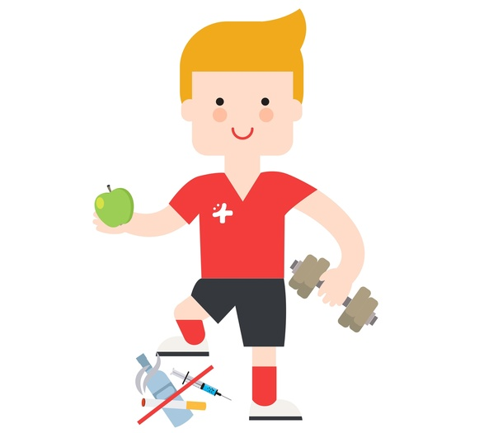
Здоровый образ жизни
Здоровый образ жизни - это действия, нацеленные на укрепление здоровья.

Slide 4
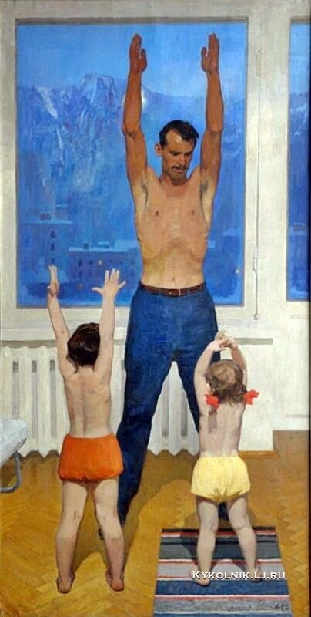
Анатолий Левитин

Slide 5
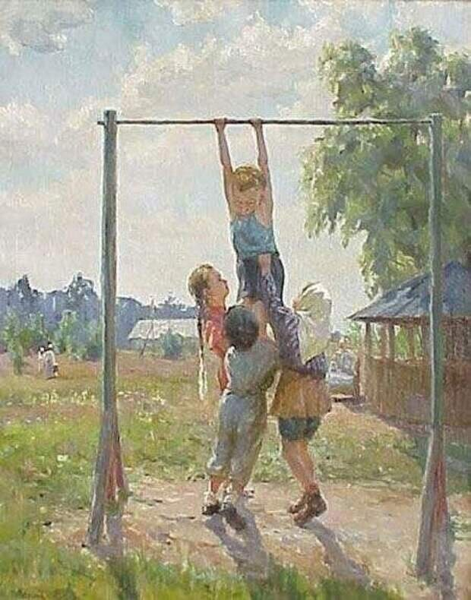
Михаил Богатырёв

Slide 6
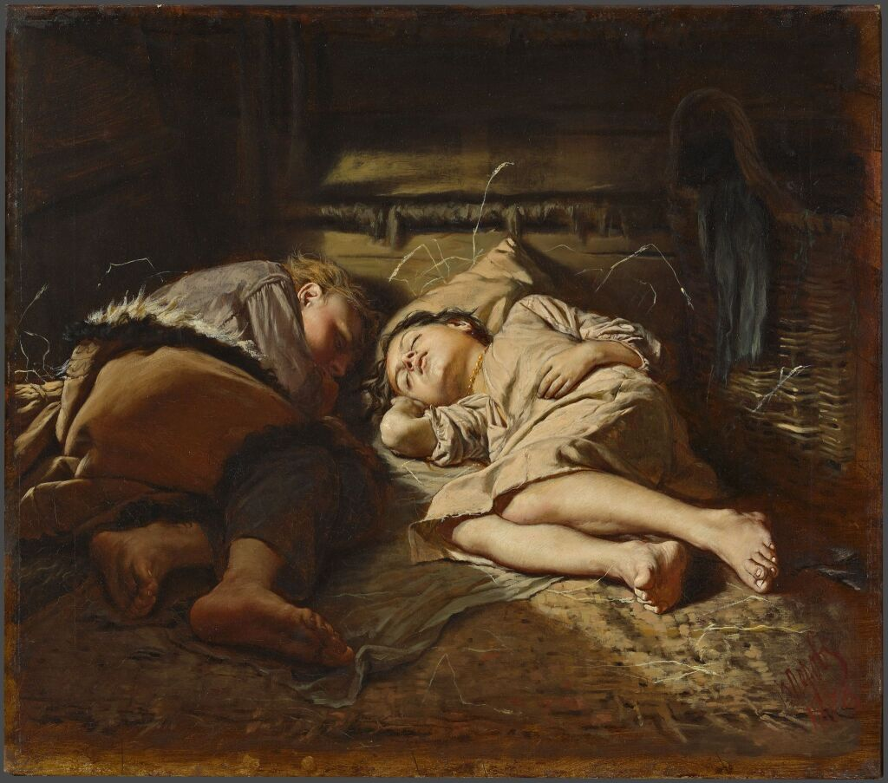
Василий Перов

Slide 7
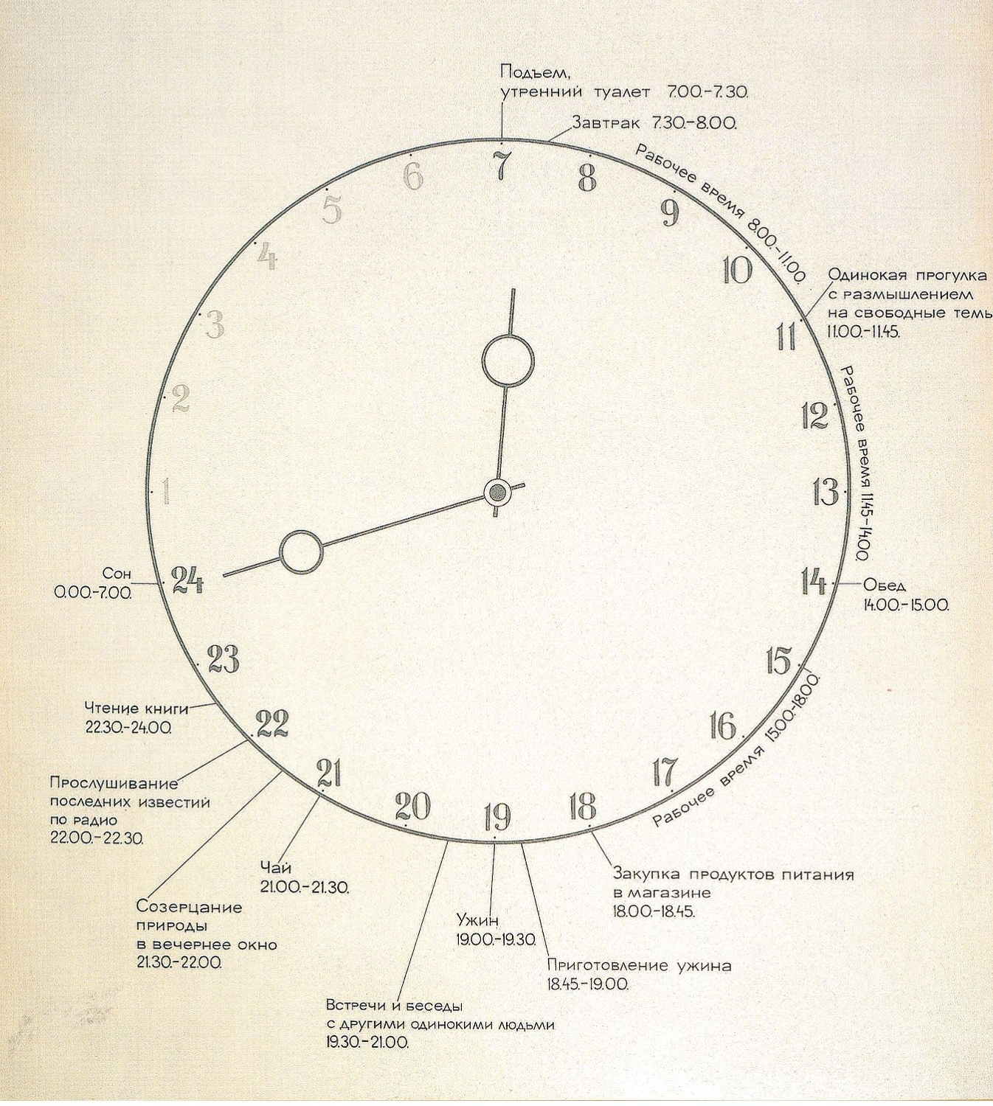
Виктор Пивоваров,1975г.

Slide 8
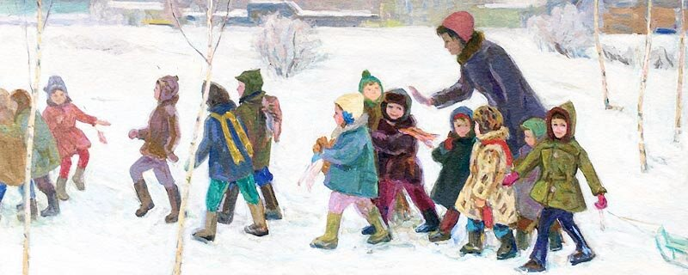
Надежда Воробьёва

Slide 9
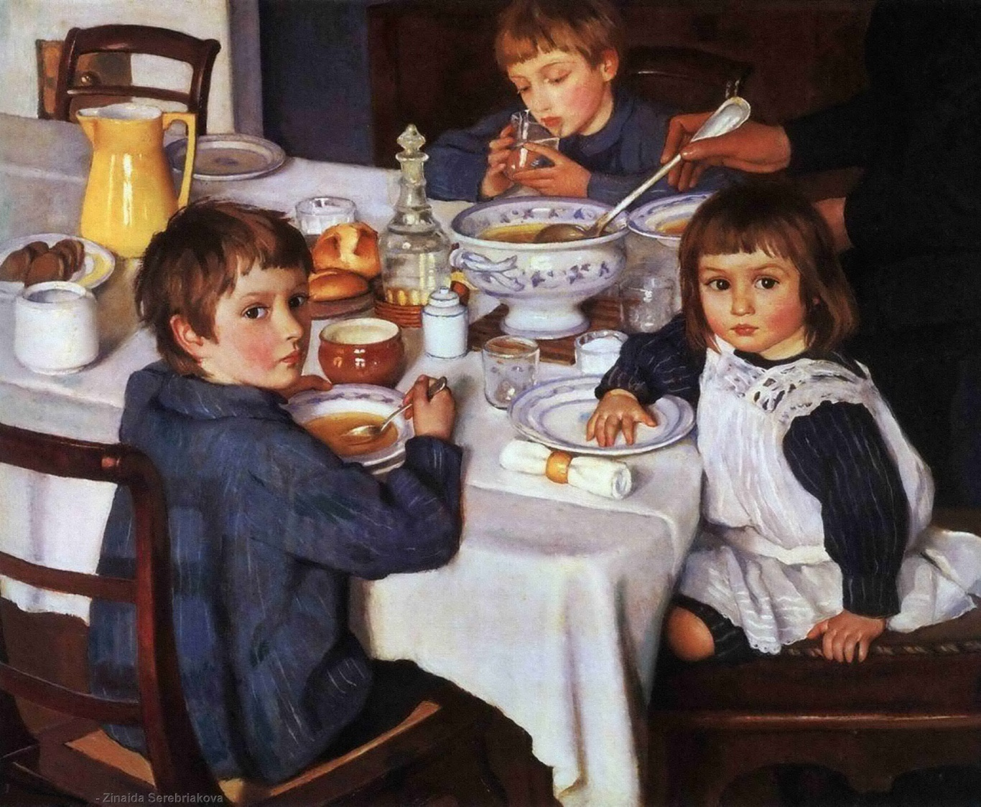
Зинаида Серебрякова

Slide 10
Для поддержания хорошего здоровья важно следовать нескольким простым правилам. Во-первых, нужно регулярно заниматься физическими упражнениями, такими как бег, плавание или езда на велосипеде. Во-вторых, необходимо следить за своим питанием, включая в рацион фрукты, овощи, белки и сложные углеводы. Также важно помнить о полноценном сне, который должен длиться не менее 8 часов в сутки. Не стоит забывать и о личной гигиене, такой как регулярное мытьё рук и чистка зубов. Наконец, избегайте вредных привычек, таких как курение и употребление алкоголя.

Slide 11
Компоненты здорового образа жизни:
Регулярные физические упражнения.
Здоровое питание.
Полноценный сон.
Личная гигиена.
Избегание вредных привычек.

Slide 12
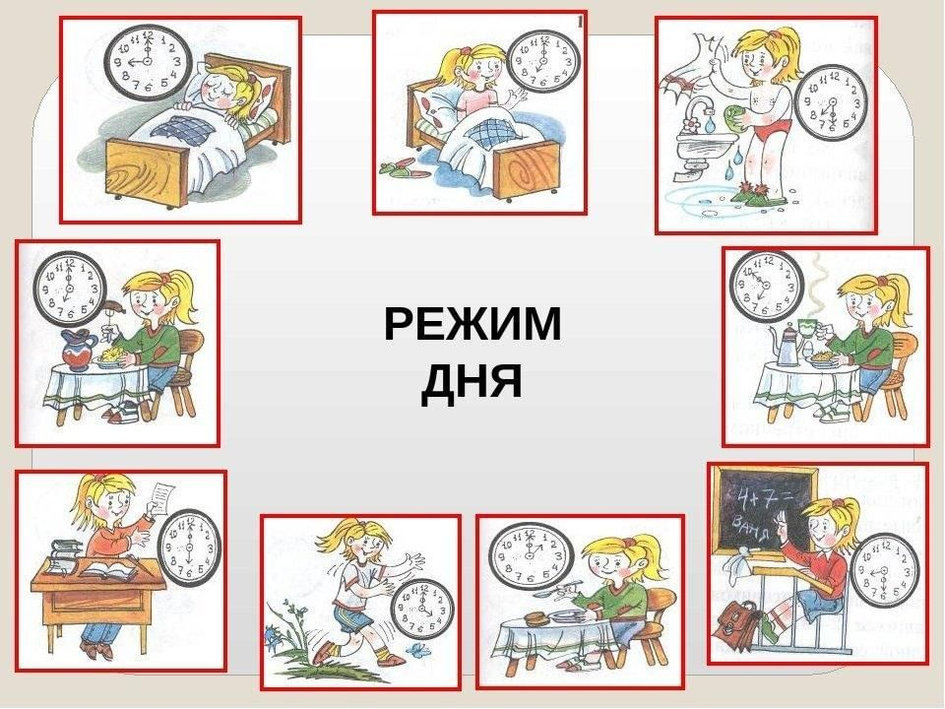
Режим дня- это распорядок различных видов деятельности и отдыха в течение суток

Slide 13
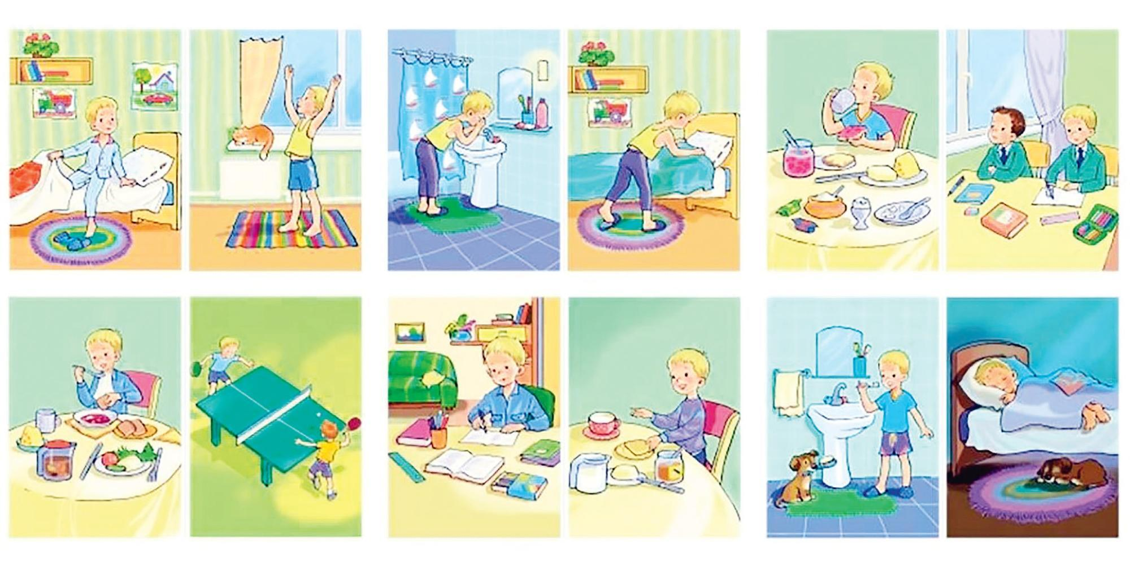
Режим дня

Slide 14
Влияние режима дня на организм человека
*улучшается сон
*организм становится более выносливым
*повышается работоспособность
*человек активный, любознательный
*улучшается настроение
*человек чувствует себя бодрым
*хороший аппетит
*человек более организованный

Slide 15
Режим дня
1.Подьем.
2.Зарядка.
3.Личная гигиена.
4.Застелил кровать.
5.Завтрак.
6.Учёба.
7.Обед.
8. Подвижные игры(отдых).
9.Выполнение домашних заданий.
10.Ужин.
11.Личная гигиена.
12.Сон.

Slide 16
Оценивание
У вас 6-7 ответов «Да»-отметка «5»
У вас 4-5 ответов «Да»-отметка «4»
У вас 3 ответа «Да» -отметка «3»

Slide 17
Вариативное домашнее задание
1.вариант: доработать данный режим дня (комплекты есть на каждого)
2 вариант: сделать свой вариант режима дня
3 вариант: подготовить сообщение о влиянии режима дня на организм школьника.
4 вариант: сделать кроссворд по сегодняшней теме (Тема. Если хочешь быть здоров. Здоровый образ жизни. Режим дня)

Slide 18

Главная житейская мудрость на сегодня?

